Slide 1

Ord som inneholder gj-kv-sm-tv

Slide 2
Smult-ring-er
Smult-ringer
Smultringer

Slide 3
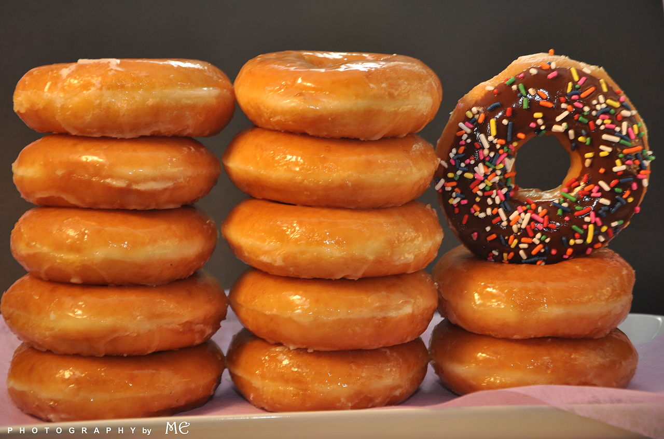
Det var gode smultringer
Si ordet høyt

Slide 4
Smi-le-hull
Smile-hull
Smilehull

Slide 5
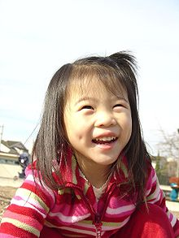
Hun hadde store smilehull
Si ordet høyt

Slide 6
Små-spur-ve-ne
Små-spurvene
Småspurvene

Slide 7
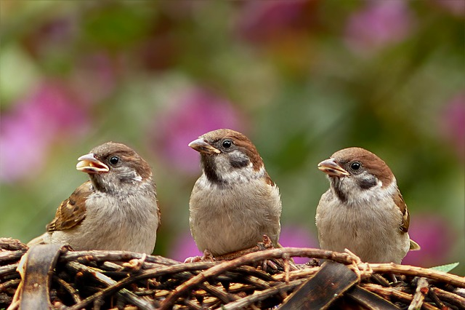
Småspurvene skal snart fly
Si ordet høyt

Slide 8
Co-ro-na-smit-te
Corona-smitte
Coronasmitte

Slide 9
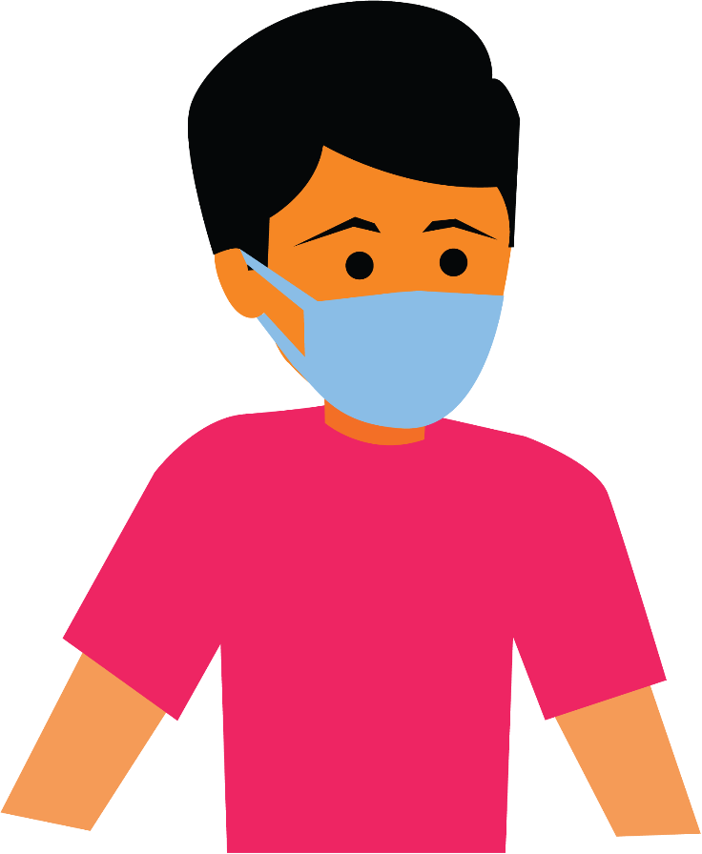
Coronasmitte kan være farlig
Si ordet høyt

Slide 10
Cup-opp-gjø-ret
Cup-oppgjøret
Cupoppgjøret

Slide 11
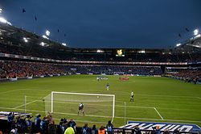
Mange ville se cupoppgjøret
Si ordet høyt

Slide 12
Gjen-nom-kjø-ring
Gjennom-kjøring
Gjennomkjøring

Slide 13

Gjennomkjøring er forbudt
Si ordet høyt

Slide 14
Smyk-ke-ty-ven
Smykke-tyven
Smykketyven

Slide 15
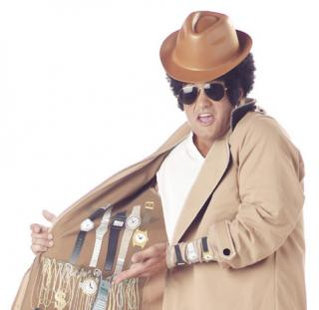
Smykketyven var en luring
Si ordet høyt

Slide 16
Tvil-ling-søs-ken
Tvilling-søsken
Tvillingsøsken

Slide 17
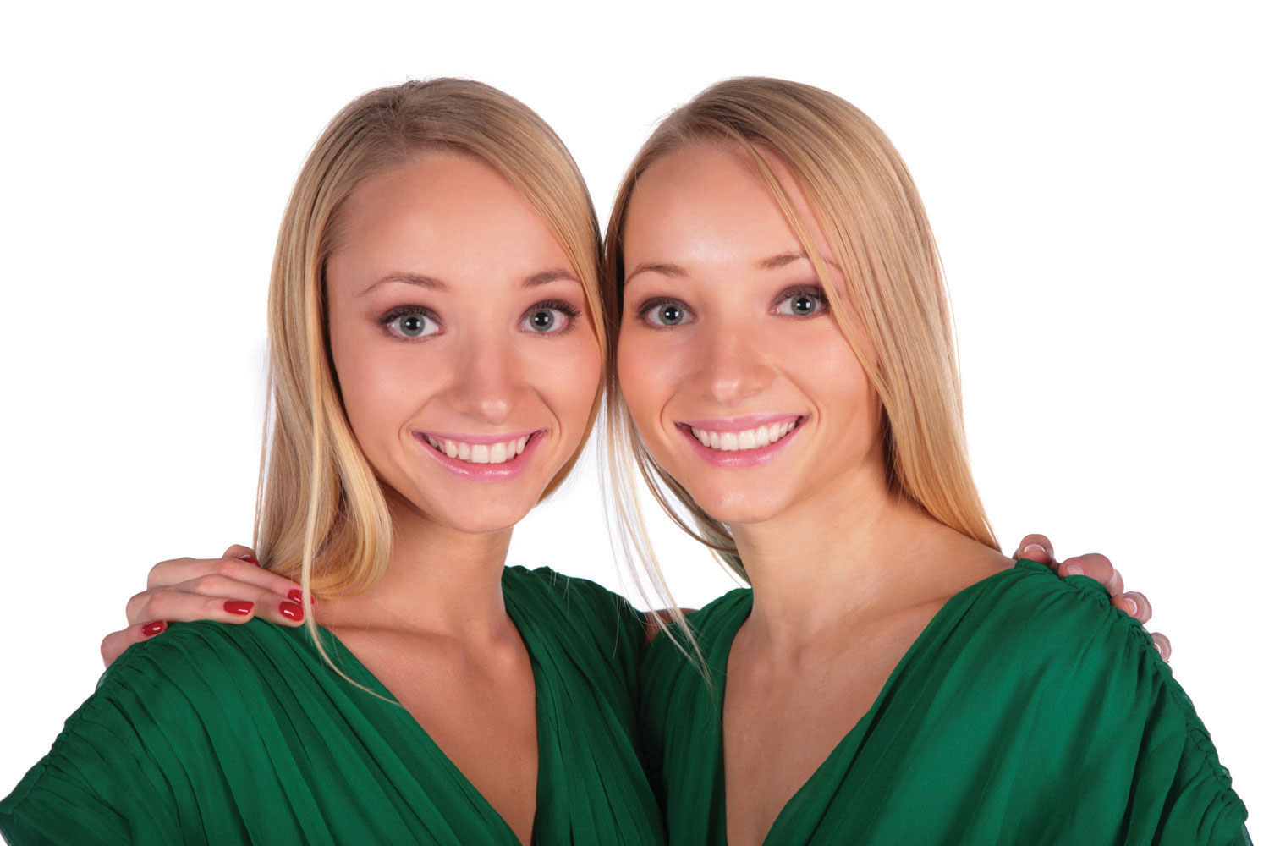
De var tvillingsøsken
Si ordet høyt

Slide 18
Kvelds-job-ben
Kvelds-jobben
Kveldsjobben

Slide 19

Kveldsjobben varte lenge
Si ordet høyt

Slide 20
Fug-le-kvit-ter
Fugle-kvitter
Fuglekvitter

Slide 21
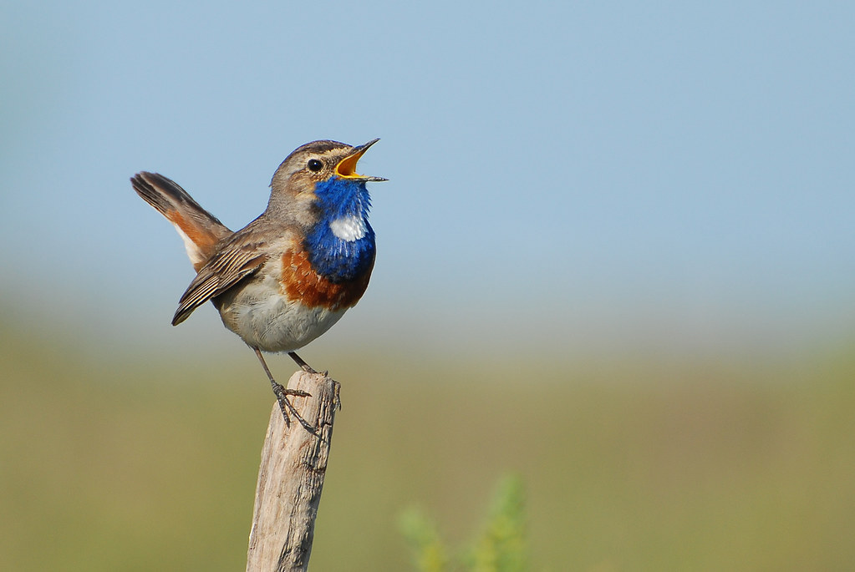
Fuglekvitter kan være fint å høre på
Si ordet høyt

Slide 22
Ho-ved-kvar-ter
Hoved-kvarter
Hovedkvarter

Slide 23
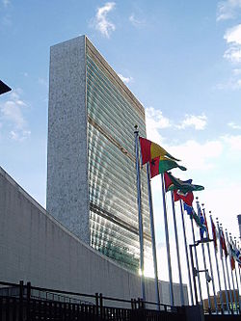
Dette er FN’s hovedkvarter
Si ordet høyt

